Slide 1
4. Hamburger Mediensymposium | 12.06.2013 auffinden | auffindbar machen | auffindbar sein Wie Medienunternehmen den veränderten Medienalltag gestalten können Gerald Neumüller Director Research, SevenOne Media

Slide 2
Unsere Medienwelt verändert sich...

Slide 3
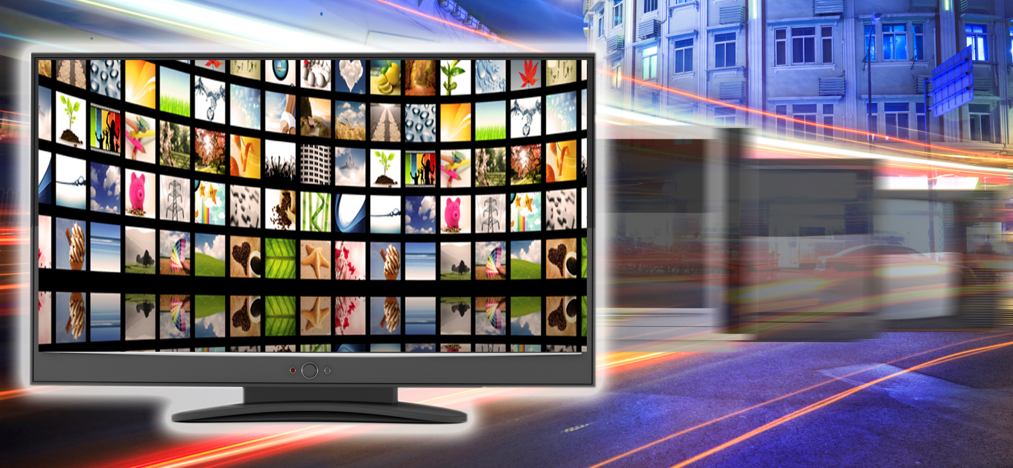
... und wird immer vielfältiger
Radio
Internet
Print
Social Media
Tablet PCs
HDTV
Flat- screens
PVR
TV
On demand Medien
Radio
Smart-
phones
Cloud- Services
IPTV
Mobile

Slide 4
Medienkonsum findet immer mehr am Bildschirm statt
Ø tägliche Nutzungsdauer in Minuten
Σ 594
Σ 505
205
115
64
*Bildschirm-Medien: Fernsehen, Teletext, Kino, Video/DVD, Internet, PC-/Videospiele; Audio-Medien: Radio; Print-Medien: Zeitung, Zeitschrift, Buch
Basis 2013 = 1.010 Fälle (14-49 Jahre). Quelle: SevenOne Media, forsa, Enigma GfK, mindline media

Slide 5
Relevanz entscheidet
Digitale Möglichkeiten bilden eine neue Ebene der Differenzierung.
Fragmentierung ist im TV-Markt nichts Neues
Entscheidend: Treffen sich Angebot und Nachfrage?
82 2013
empfangbar
15
genutzt
6
im Relevant Set
Jeweils zum 1.1. / 2012 1.1. und 1.6. Quelle: AGF/GfK Fernsehforschung

Slide 6
Relevanz bedingt Auffindbarkeit
Antwort auf zunehmende Fragmentierung: Content
Hochwertige Inhalte auf allen Screens entscheiden über Erfolg
Wachsende Medienvielfalt führt zu zunehmender Orientierung an großen Marken
Was für TV gilt, gilt für den digitalen Markt umso mehr
Inhalte müssen im medialen Nebel auffindbar sein

